Slide 1

Моята представа за офис

Slide 2
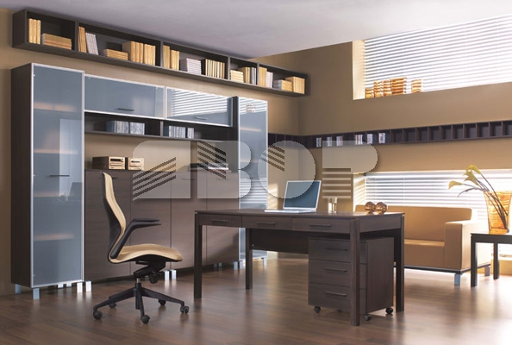
Предлага се в 2 цвята: Венге и Венге/дъб милано. Системата включва: 3бр. стенна етажерка ACDZ 2/10 (18962), стенна етажерка AOZ 4/10 (18871), стенна етажерка AOZ 4/5 (18464), 2бр. стенна етажерка ACDZ 2/5 (19277), витрина AW 20/5 (18702), 2бр. стенна витрина AWGZ 4/10 (18703), 2бр. стенна етажерка AOZ 2/10 (18698), 2бр. шкаф A2D 11/10 (18864), витрина AW 20/5 (18702), бюро ABIU 8/16 (18868) и мобилен комод A3S 6/5 (18865). Цвят: Венге
3599 лв.

Slide 3
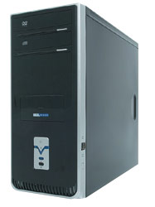
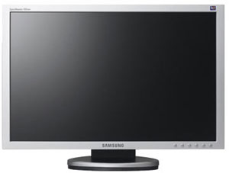
NEO VICTORY - КОМПЮТЪРНА КОНФИГУРАЦИЯ - CPU INTEL PENTIUM D 805 , DUAL CORE / 2x2.26 GHz / 2MB CACHE - MD FOXCONN 945 - RAM 2048 MB DPR II - HDD 250 GB - VGA Ge FORCE 7600 256 MB PCI-EX, TV-OUT , DVI - DVD-RW DL IDL - SOUND 6 CHANEL - LAN 10/100MB - MOUSE OPTICAL , KEYBORD PS2 899 лв. | SAMSUNG SM-920NW (LS19HANKSM) - 19'' ( 48см ) TFT-LCD монитор - 1440 x 900 максимална резолюция - аналогов вход 269 лв.

Slide 4
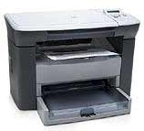
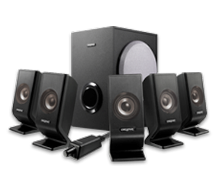

HP LASERJET M1005 MFP -ЛАЗЕРНО МУЛТИФУНКЦИОНАЛНО УСТРОЙСТВО ПРИНТЕР,СКЕНЕР И КОПИР -ПРИНТЕР ДО:14 СТРАНИЦИ В МИНУТА -МАКСИМАЛНА РАЗДЕЛИТЕЛНА СПОСОБНОСТ ПРИ ПРИНТИРАНЕ 1200dpi -ВХОДНА ТАВА ЗА 150 ЛИСТА -СКЕНЕР-ЦВЕТЕН -РАЗДЕЛИТЕЛНА СПОСОБНОСТ 1200dpi:19200dpi ОПТИМИЗИРАНА ,ПОДОБРЕНА -КОПИР-ДО 14 КОПИЯ В МИНУТА ВЪВ ФОРМАТ А4 -РАЗДЕЛИТЕЛНА СПОСОБНОСТ ПРИ КОПИРАНЕ 600dpi -ПЪРВОНАЧАЛНА ТОНЕР КАСЕТА ЗА 1000 СТАНДАРТНИ СТРАНИЦИ -СЪВМЕСТИМОСТ С WINDOWS 2000XP;MAC OS X v10.3 349 лв. | CREATIVE INSPIRE A500 Technical Specifications: Speaker Power: 6 Watts RMS per channel (5 channels) 17 Watts RMS subwoofer Frequency Response: 45Hz ~ 20kHz 119 лв. | PANASONIC KX-FC258FX-S -ТЕЛЕФОНЕН ФАКС АПАРАТ -БЕЗЖИЧНА DEST СЛУШАЛКА -ЦИФРОВ ТЕЛЕФОНЕН СЕКРЕТАР -РАБОТА С ФОРМАТ А4 -ПАМЕТ ЗА 28СТРАНИЦИ -CALLER ID -КОПИРНА ФУНКЦИЯ -ТЕЛЕФОНЕН УКАЗАТЕЛ 100 НОМЕРА /ФАКС/ -ТЕЛЕФОНЕН УКАЗАТЕЛ 200 НОМЕРА/ СЛУШАЛКА/ -ЦВЕТЕН ДИСПЛЕЙ -СПИКЕРФОН -SMS СЪВМЕСТИМОСТ 299 лв.

Slide 5
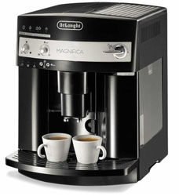
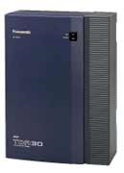
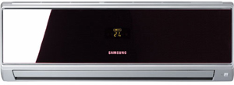
SAMSUNG AQV-09VBC -КЛИМАТИЧНА ИНВЕРТОРНА СИСТЕМА -ФУНКЦИЯ 'GOOD SLEEP MODE' ЗА ПО-ДОБЪР СЪН -SMART INVERTER ТЕХНОЛОГИЯ -ЕНЕРГИЕН КЛАС А(ОХЛАЖДАНЕ), А (ОТОПЛЕНИЕ) -НИСКО НИВО НА ШУМ -КАТЕХИНОВ ФИЛТЪР -SILVER NANO ИЗПАРИТЕЛ -ДЕЗОДОРИРАЩ ФИЛТЪР -ДИСТАНЦИОННО УПРАВЛЕНИЕ -ОТДАВАНА МОЩНОСТ ОХЛАЖДАНЕ - 2.5 KW ОТОПЛЕНИЕ - 3.5 KW -КОНСУМИРАНА МОЩНОСТ: ОХЛАЖДАНЕ - 0.61 KW ОТОПЛЕНИЕ - 0.85 KW 899 лв. | DELONGHI EAM-4000 -КАФЕ АВТОМАТ -15 БАРА НАЛЯГАНЕ -МОЩНОСТ 1150W -ВЪЗМОЖНОСТ ЗА РАБОТА СЪС СМЛЯНО КАФЕ -РЕГУЛИРАНЕ ЕДРИНАТА НА СМИЛАНЕ НА КАФЕТО 899 лв. | PANASONIC KX-TDA30CE ТЕЛЕФОННА ЦЕНТРАЛА 999 лв.

Slide 6
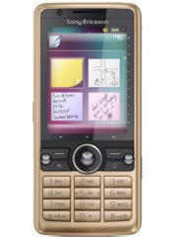
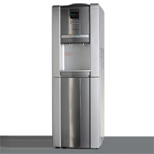
SONY ERICSSON G700 Обща информация Мрежа 900 MHz / 1800 MHz / 1900 MHz / UMTS Година на производство 2008 Размери 106 x 49 x 13 мм Тегло 99 гр. Операционна система Symbian UIQ Цена: 429 лв. | Апарат за подаване на топла и студена вода - B41 - TLS Компресорно охлаждане * Гореща вода до 87 - 90C°, Студена вода 5 - 7C° * Цветен дисплей - часовник, температура на топлата и студената вода * Шкаф * Възможност за поставяне на чашкодържател * Размери на опаковката 370/390/1025 мм 12 месеца гаранция Цена: 260 лв. с едногодишен договор при минимално количесво от два галона на месец Цена: 300 лв. без скл. на договор

Slide 7
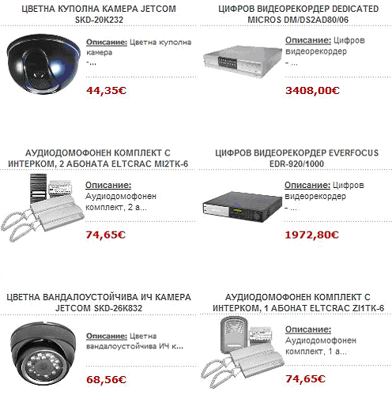
ОХРАНИТЕЛНИ СИСТЕМИ

